Slide 1

MIL Y UNA IDEAS
Presentación Avances
Docente
Mauricio Figueroa
Asignatura
Capstone 002D
Integrantes
Smolenks Aravena
Matías González
Jean Leyton

Slide 2

Tabla De Contenidos
Contexto
Problemas
Necesidad
Solución
RFs y RNFs, Épicas e Historias de Usuario
Arquitectura
Modelo de datos
Metodología
Roles
Evidencias por Sprint
Cronograma
Demostración Incremento
Conclusiones y próximos pasos
Reflexión Final

Slide 3
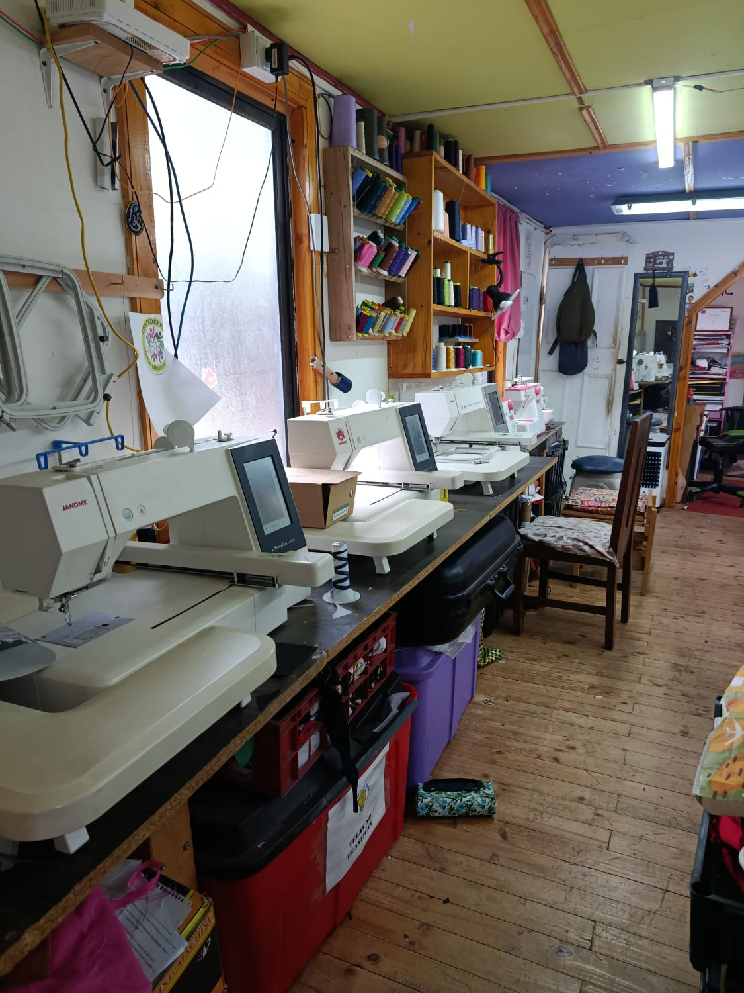
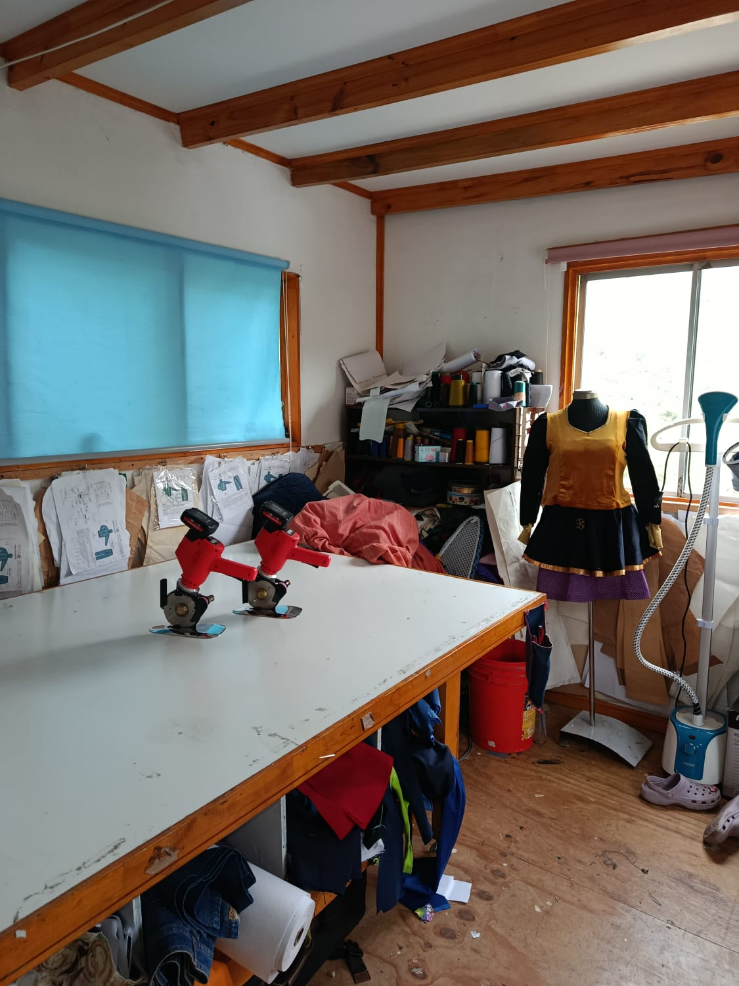

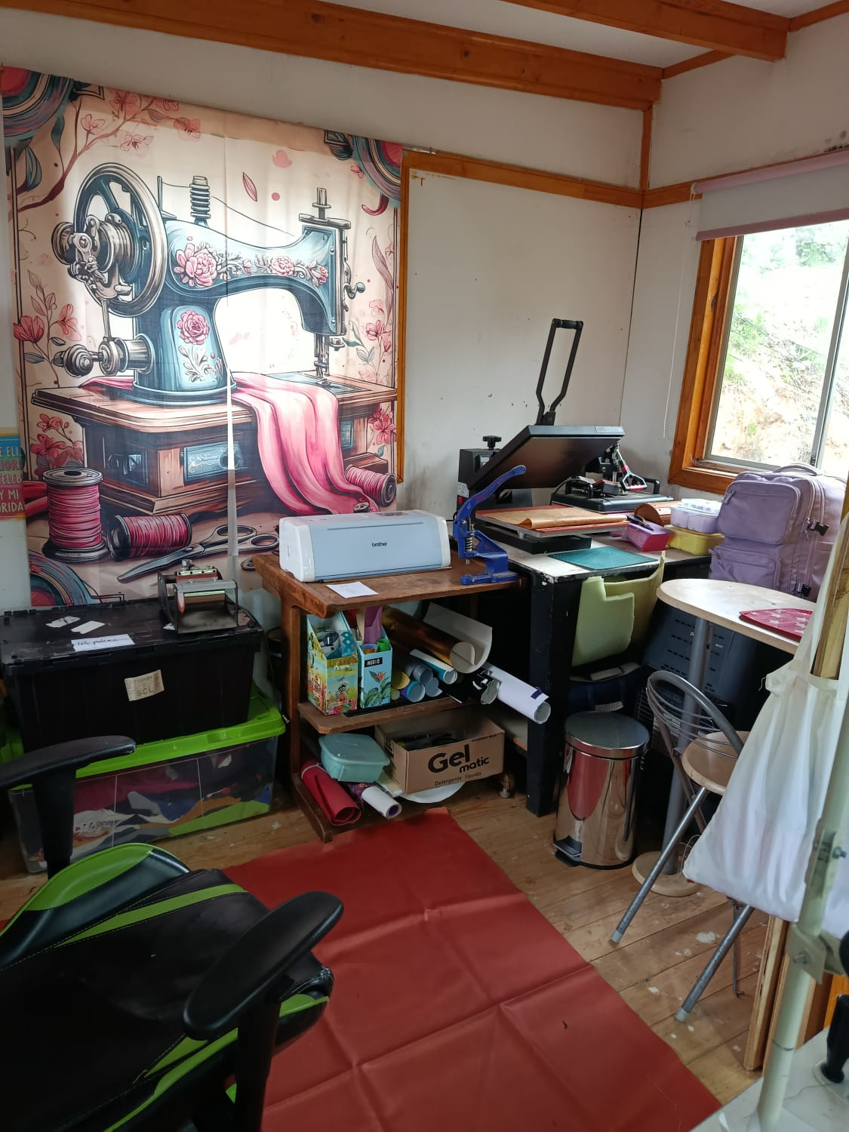
1. Contexto
“Mil y una ideas SPA”
Carolina Palma
Valparaiso
Taller de costura, en el cual se realizan confecciones de prendas, dentro de estos: ropa deportiva, uniformes escolares, ropa de trabajo, bolsos, mochilas, gorros, entre otros.

Slide 4

2. Problemas
Gestión 100% Manual
Registro en papel o comunicación verbal, lo que provoca pérdida de trazabilidad e historial con los clientes.
Falta de Visibilidad en Producción
Dificultad sobre el estado real de los pedidos
Descontrol de Responsabilidades Internas Dificultad para asignar, monitorear y evaluar el trabajo individual de cortadoras y operarias.

Slide 5

3. Necesidad
Centralización de Información
Registrar clientes, pedidos y especificaciones técnicas en una sola base de datos accesible.
Trazabilidad en Tiempo Real
Visualizar el flujo de trabajo en el taller para detectar cuellos de botella y cumplir plazos de entrega.
Control Operativo
Sistema digital de asignación de tareas por rol para transparentar responsabilidades y medir tiempos de producción.

Slide 6
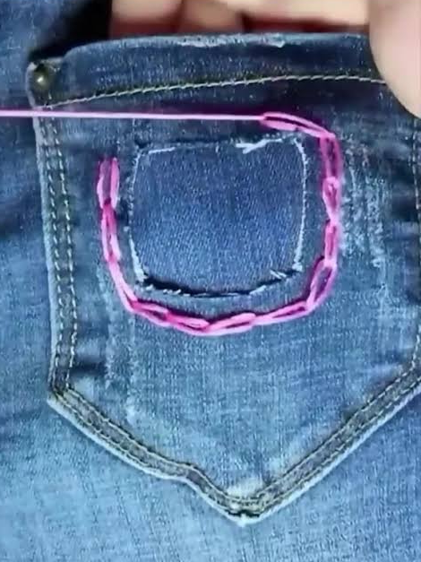



4. Solución
Plataforma Web de Gestión Textil
Sistema integral para digitalizar la operación interna del taller.
Módulo de Pedidos
Captura estructurada de órdenes con fichas técnicas dinámicas (tallas, cortes y personalizaciones).
Panel de Control y Roles
Interfaces a medida para Jefa de Taller, Cortadoras y Operarias para actualización de estados en un clic.
Trazabilidad Inteligente
Dashboard visual con métricas de avance y asistencia con IA para reportes del taller.

Slide 7

5. Requerimientos Funcionales
  Gestión de Clientes: Permite registrar, consultar y actualizar la información de los clientes frecuentes del taller.
  Registro de Trabajo Realizado: Permite registrar los trabajos realizados a cada cliente, incluyendo información relevante sobre el servicio efectuado.
  Visibilidad de redes sociales: Permite a los clientes acceder fácilmente a las redes sociales del taller mediante enlaces visibles dentro del sistema.

Slide 8

5.1. Requerimientos No Funcionales
  Seguridad: El sistema debe proteger las credenciales de los usuarios mediante almacenamiento seguro de contraseñas y autenticación.
  Control de acceso: El sistema debe restringir el acceso a las funciones según el rol del usuario.
  Trazabilidad: Cada trabajo registrado debe conservar información sobre quién lo registró y cuándo fue realizado.

Slide 9

5.2. Épicas
Gestión de pedidos | Permitir registrar y administrar los pedidos realizados en el taller, manteniendo un respaldo de la información asociada a cada uno.
Gestión de tareas y trabajadores | Permitir a la jefa del taller organizar y asignar las tareas a los trabajadores para mantener un mejor control de las actividades.
Seguimiento de trabajos realizados | Permitir a la jefa supervisar las tareas realizadas por los trabajadores, conocer su estado y llevar un control de las labores efectuadas.
Información del taller | Permitir a los clientes acceder fácilmente a información relevante del taller, como sus redes sociales y otros medios de contacto.

Slide 10
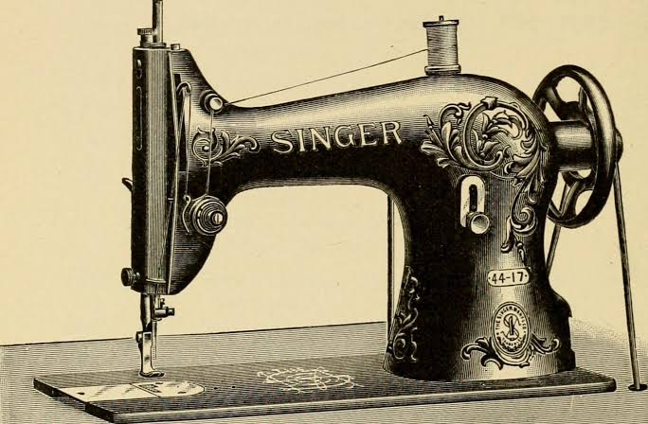
5.3. Historias de Usuario
Organización de tareas del taller | Como Jefa de taller quiero integrar recordatorios de Google Calendar para gestionar los plazos de entrega.
 | Como Jefa de taller quiero cambiar el estado de las tareas (pendiente, en proceso, finalizada) para llevar un control visual del avance.
 | Como Jefa de taller quiero adjuntar notas o instrucciones específicas a cada tarea asignada para evitar errores en la ejecución del trabajo.
 | Como Jefa de taller quiero definir el estado de entrega de los pedidos para diferenciar cuándo una prenda está finalizada o si ha sido entregada al cliente.
Toma de pedidos | Como Jefa de taller, quiero registrar los pedidos de los clientes, para mantener un control organizado de los trabajos solicitados.
 | Como Jefa de taller, quiero poder consultar los pedidos registrados y sus detalles, para acceder fácilmente a la información de cada trabajo cuando la necesite.
 | Como Jefa de taller, quiero mantener un registro de los pedidos realizados, para contar con un respaldo de los detalles acordados con cada cliente y evitar la pérdida de información.
 | Como Jefa de taller, quiero poder actualizar el estado de los pedidos, para saber qué trabajos están pendientes, en proceso o terminados y así llevar un mejor control de las tareas del taller.
 | Como Jefa de taller, quiero poder registrar un tipo de prenda para poder mantener los catálogos organizados.

Slide 11
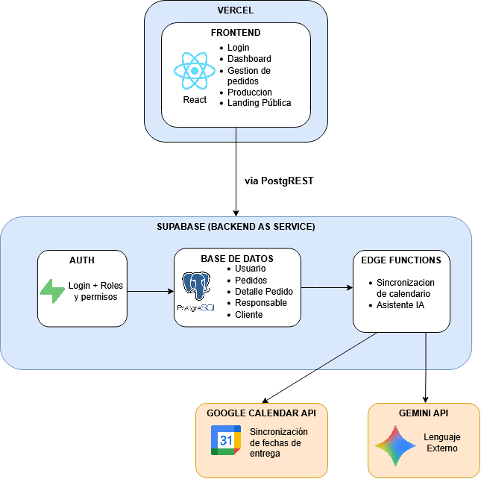
6. Arquitectura

Slide 12
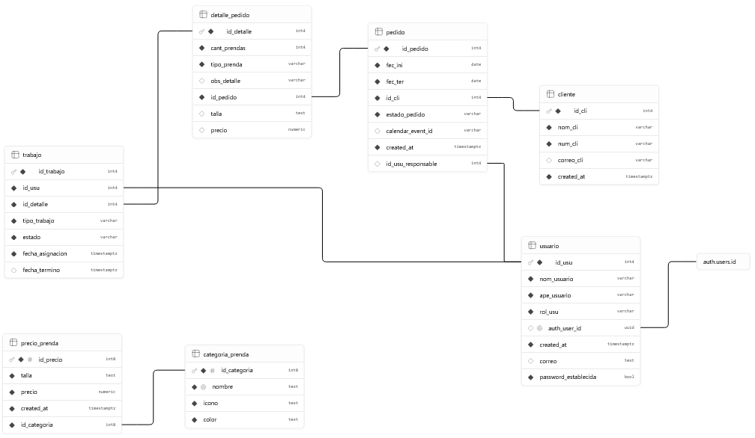
7. Modelo de datos

Slide 13
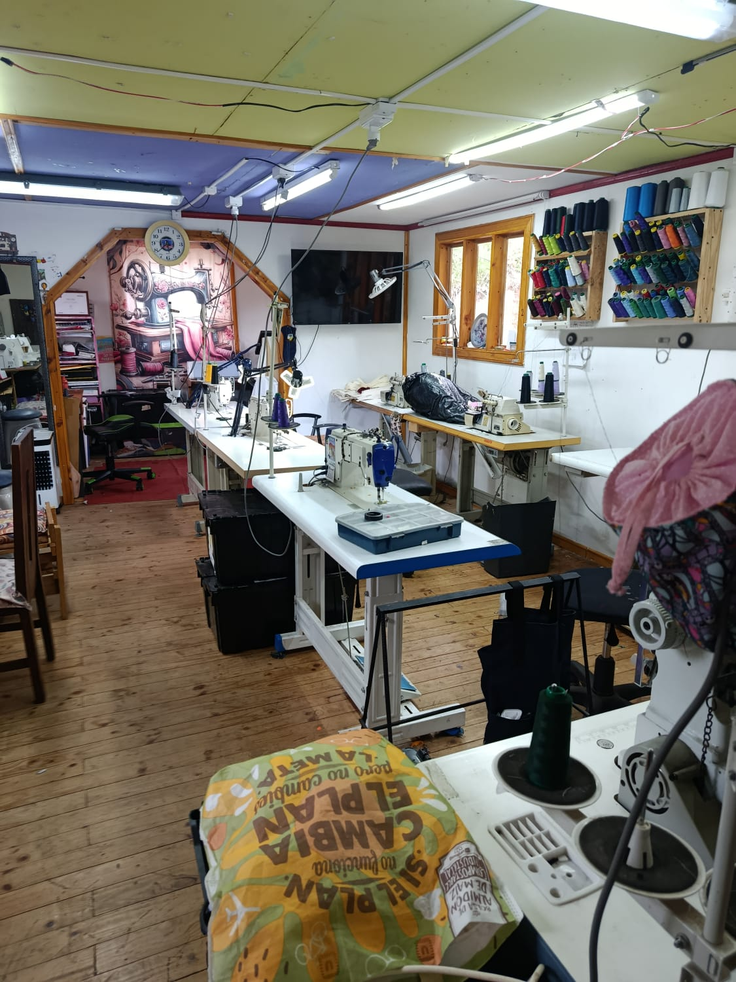


8. Metodología
Scrum como metodología principal de desarrollo de ágil que divide grandes tareas en pequeñas partes en ciclos cortos.
Kanban para la gestión del estado y visualización de las tareas del proyecto.
Esta combinación permitirá desarrollar el sistema de manera incremental y mantener un seguimiento constante del avance para adaptarse a los cambios o nuevas necesidades que puedan surgir durante el desarrollo.

Slide 14




9. Roles
Product Owner
Carolina Palma
Scrum Master
Matías González
Developer
Smolenks Aravena
Developer
Jean Leyton

Slide 15
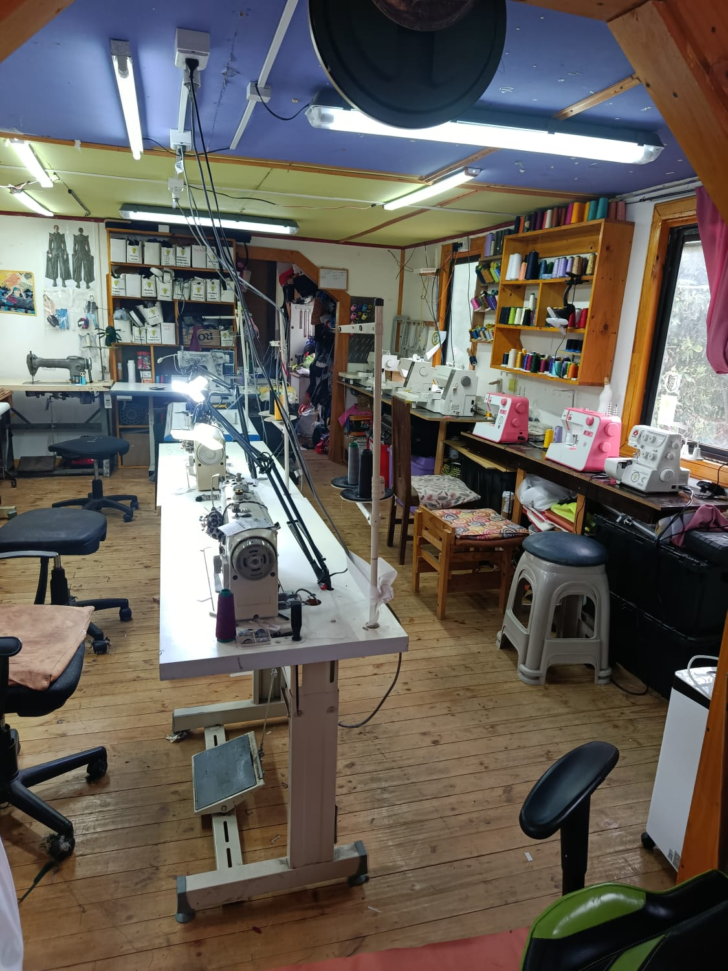









10. Evidencias
Sprint Retrospective
Sprint Backlog
Burndown Chart
Sistema de gestión interna
Tablero Kanban
Sprint Review
Impediment Backlog
Documento de RF y RNF
Cronograma

Slide 16
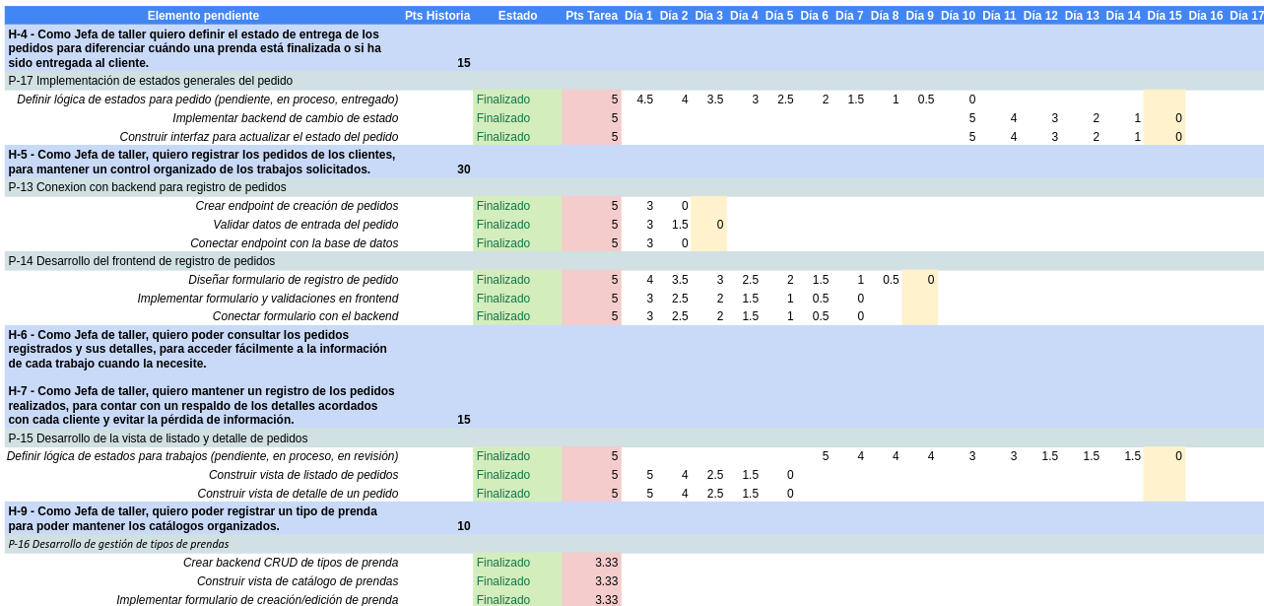
10.1. Sprint Backlog - 1

Slide 17
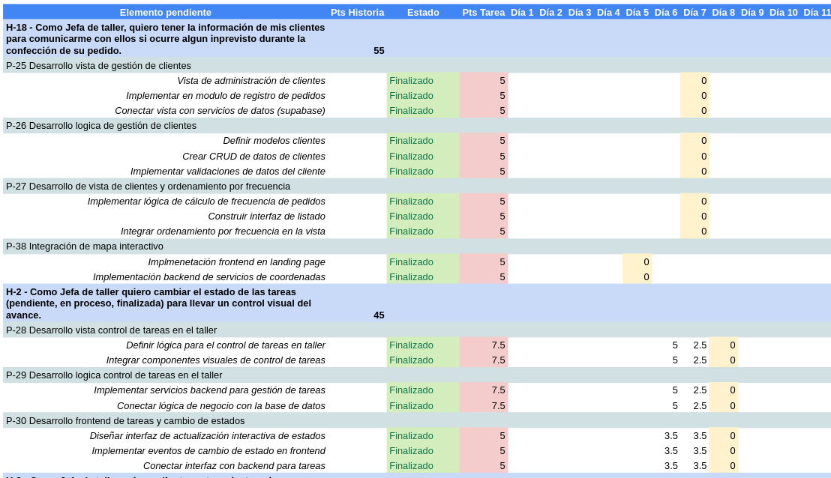
10.1. Sprint Backlog - 2

Slide 18
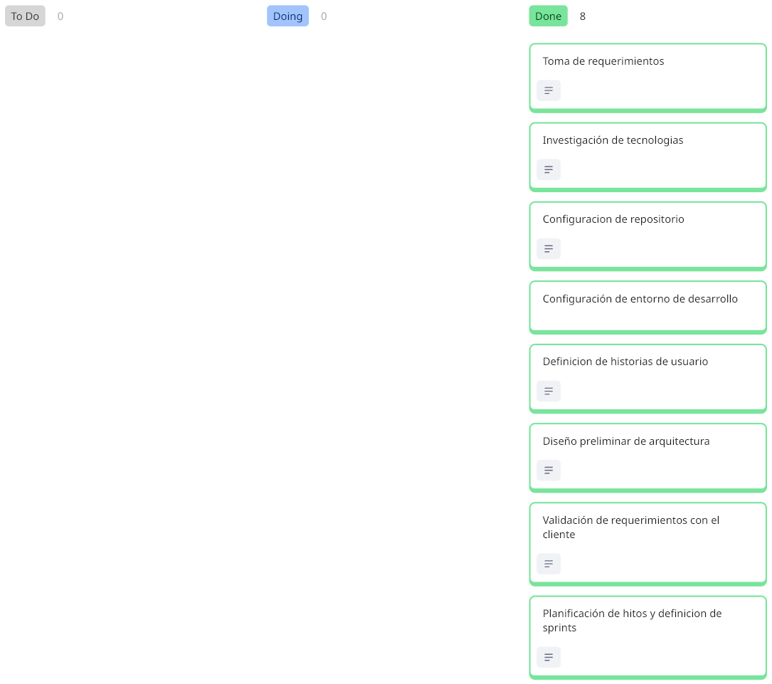
10.2. Kanban Board - Sprint 0

Slide 19
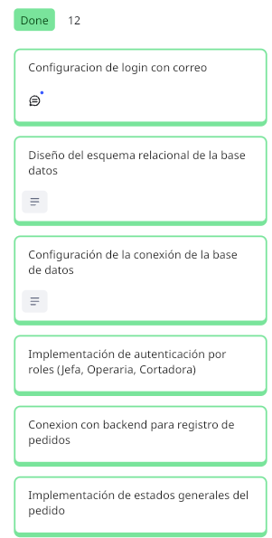
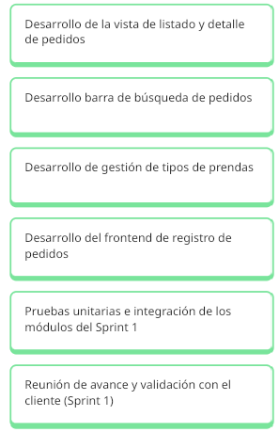
10.2. Kanban Board - Sprint 1

Slide 20
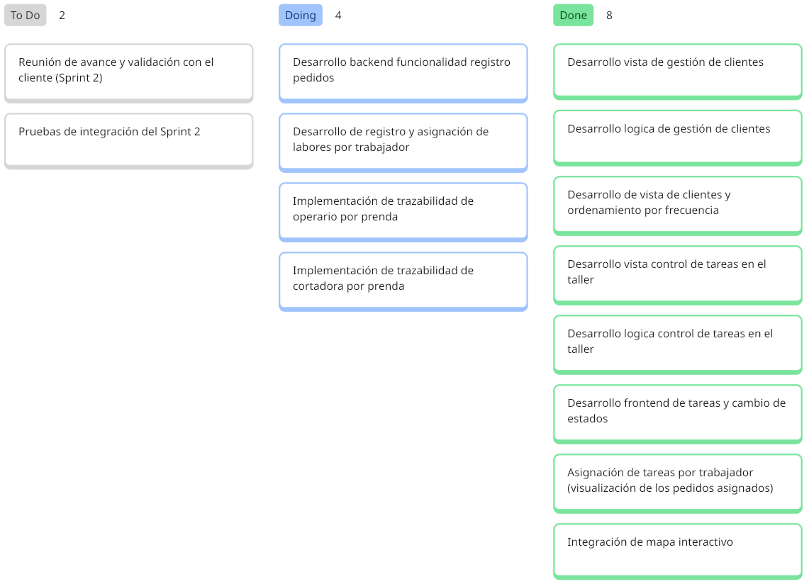
10.2. Kanban Board - Sprint 2

Slide 21
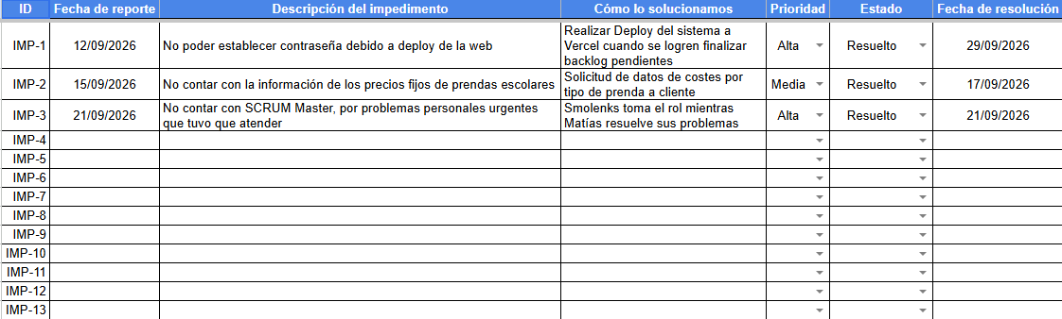
10.3. Impediment Log - Sprint 1

Slide 22
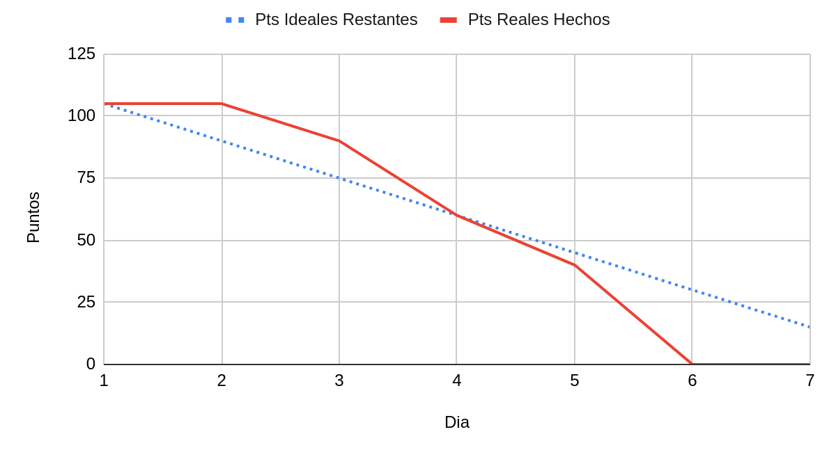
10.4. Burndown Chart - Sprint 0

Slide 23
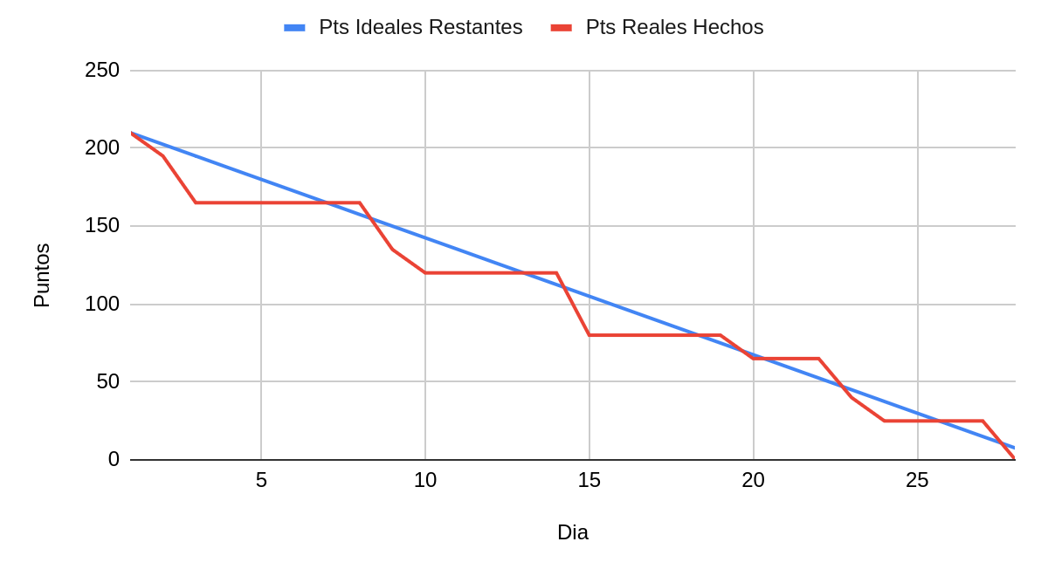
10.4. Burndown Chart - Sprint 1

Slide 24
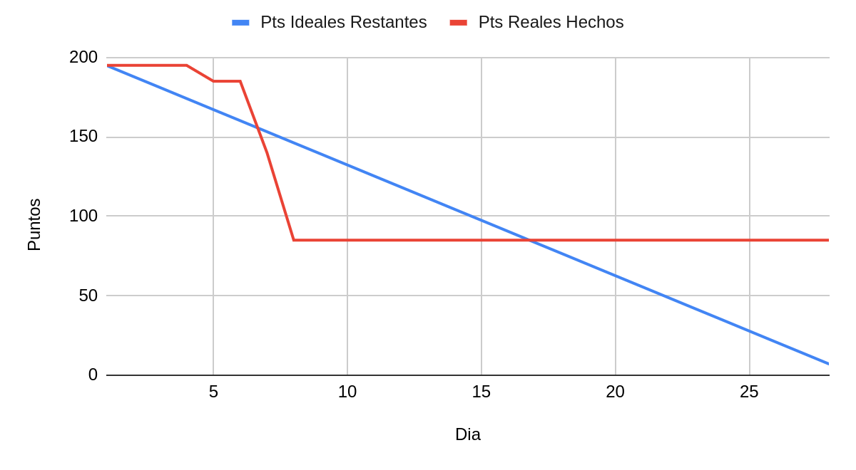
10.4. Burndown Chart - Sprint 2

Slide 25
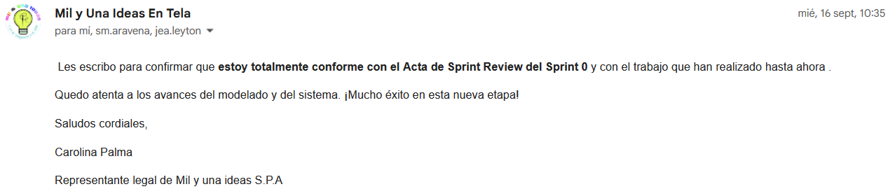
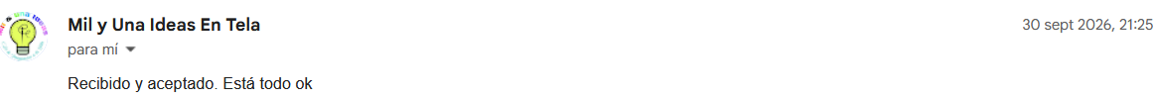
10.5. Sprint Review

Slide 26
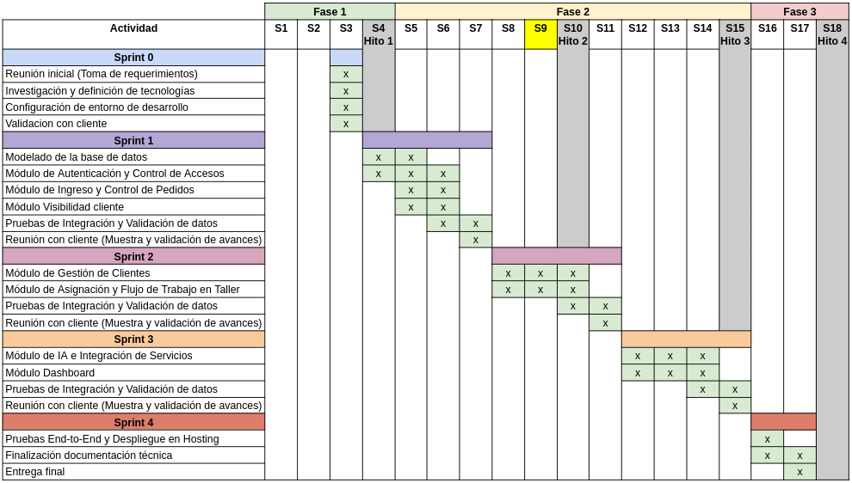
11. Cronograma

Slide 27
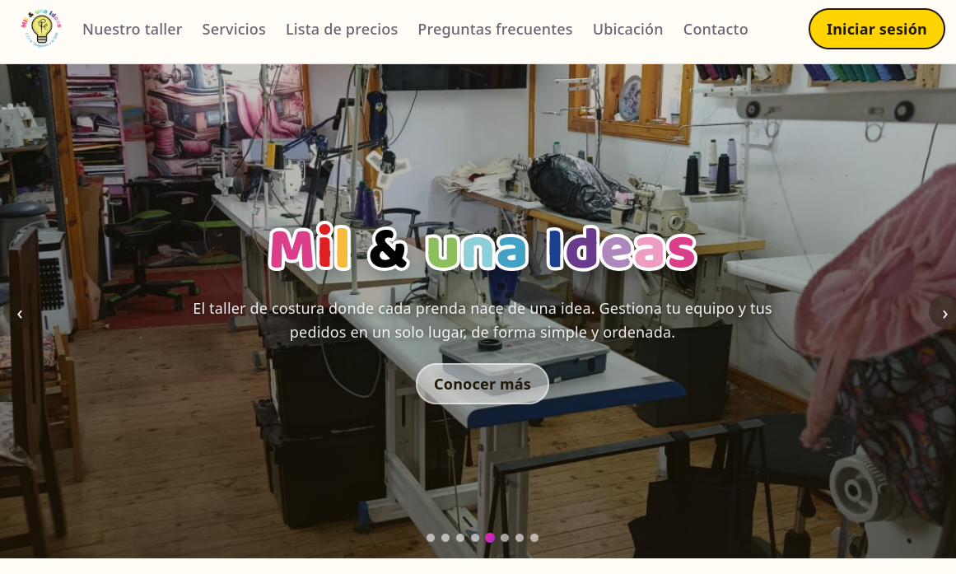
12. Demo
Plataforma de Gestión

Slide 28
13. Conclusiones Y Próximos Pasos
Continuar con el Sprint 2.
Desarrollo backend funcionalidad registro pedidos (Mejora).
Desarrollo de registro y asignación de labores por trabajador.
Implementación de trazabilidad de operario por prenda.
Implementación de trazabilidad de cortadora por prenda.

Slide 29
14. Reflexión Final
Organizar y definir metas especificas…
-Smolenks Aravena
Importancia de ponerse en el lugar del cliente…
-Matias Gonzalez
Aplicar todos los conocimientos durante el transcurso de la carrera…
-Jean Leyton

